Slide 1

水冷屏幕需求书
New Product Initiative
L003 LCD
汇报人 (Proposer): 黄海滨
汇报时间 (Report Date)：2023/7/13
版本 (Version): V1.0

Slide 2
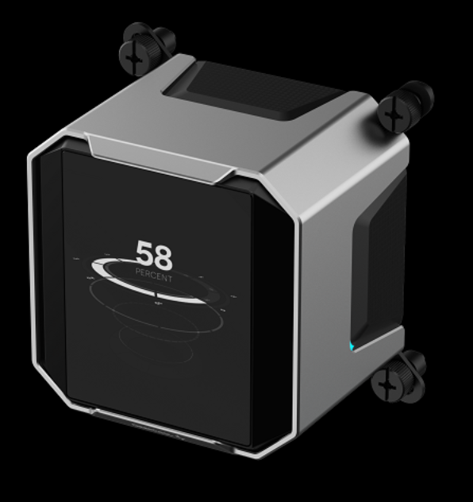



1.水冷ID效果，带ARGB
2.8寸方案一
3.4寸方案
2.8寸方案二

Slide 3
目录：
1.硬件功能需求
2.软件功能需求
3.通讯
4.硬件交互逻辑
5.软件交互逻辑
6.工期
7.测试
8.产品成本&单价评估
9.来料检测

Slide 4
1.硬件功能需求
LCD选型（已确认）
供应商：深圳市柯达科电子有限公司
屏幕接口：RGB888
2.8寸分辨率：480*640
3.4寸分辨率：480*480

Slide 5
2.现状背景 Current Situation
供电：5V供电电压（USB 9pin或者SATA POWER 5V
通讯物理接口：USB-2.0-9PIN
显示素材：图片、gif、温度、占用率，层叠显示，（视频播放）。
ARGB:与ui颜色随动 音乐频谱：lcd+argb随PC音频律动。 IAP在线固件升级
MCU参考：华芯微特swm341，RGB888+SDRAM+DMA2D

Slide 6
3.项目目的 Objectives

Slide 7
4.竞品分析 Competitive Analysis

Slide 8
5.产品规格&ID定义 Define Specifications & ID

Slide 9
5.产品规格&ID定义 Define Specifications & ID

Slide 10
5.产品规格&ID定义 Define Specifications & ID

Slide 11
6.产品成本&单价评估 MSRP & Cost Simulation

Slide 12
7.期望销售额&投资回报率 Expected Run Rate & ROI

Slide 13
8.项目关键进程 Project Check-Points & Schedules

Slide 14
Thanks

